Slide 1
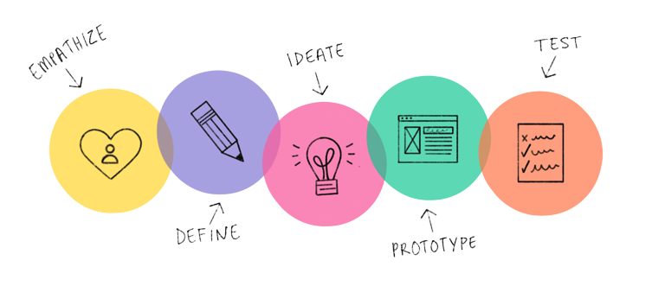
Design Thinking
Concevoir une solution pour les terrains de proximité

Slide 2
Sommaire
Etape 1 :
Etape 2 :
Quel est le problème ?
Etape de désigne thinking
Etape 3 :
Etape 4 :
Empathie
Définir les problèmes
Etape 5 :
Etape 6 :
Ideation
Prototype
Etape 7 :
Test

Slide 3
Quel est le problème?
Récemment, des stades locaux ont été construits par l'Initiative nationale pour le développement humain (INDH) pour rapprocher les activités sportives et éducatives des zones résidentielles, consacrer les valeurs de la citoyenneté, encadrer les jeunes et développer leurs capacités ainsi que promouvoir le sport local.
Cependant, une mauvaise gestion de ces sites a été constatée du fait de leur délégation à des associations. Les jeunes ont du mal à effectuer une réservation (personnel absent, emplacement déjà loué, manque d'informations sur les horaires, etc.).
Donc pour trouver une solution appropriée au problème posé, il faut alors analyser la situation en se basant sur les besoins des joueurs et concevoir une solution grâce au design thinking.

Slide 4
01
Etape de design thinking
02
03
04
05
Empathie
Recherchez les besoins de vos utilisateurs
Définir les problèmes :
Énoncez les besoins et les problèmes de vos utilisateurs
Ideation
Remettre en question les hypothèses et créer des idées
Prototype
Commencez à créer des solutions
Test
Essayez nos solutions

Slide 5
01
Empathie

Slide 6

Empathie
Au cours de cette partie du processus du Design thinking, nous avons décidé d’interroger notre camarade de classe Reda d’aller à l’extérieur pour interroger les personnes qui fréquentent les terrains de jeux à proximité de divers sports .
Grâce à leurs réponses, nous serons en mesure de créer des cartes d’empathie afin de trouver leurs problèmes communs et leurs solutions.

Slide 7
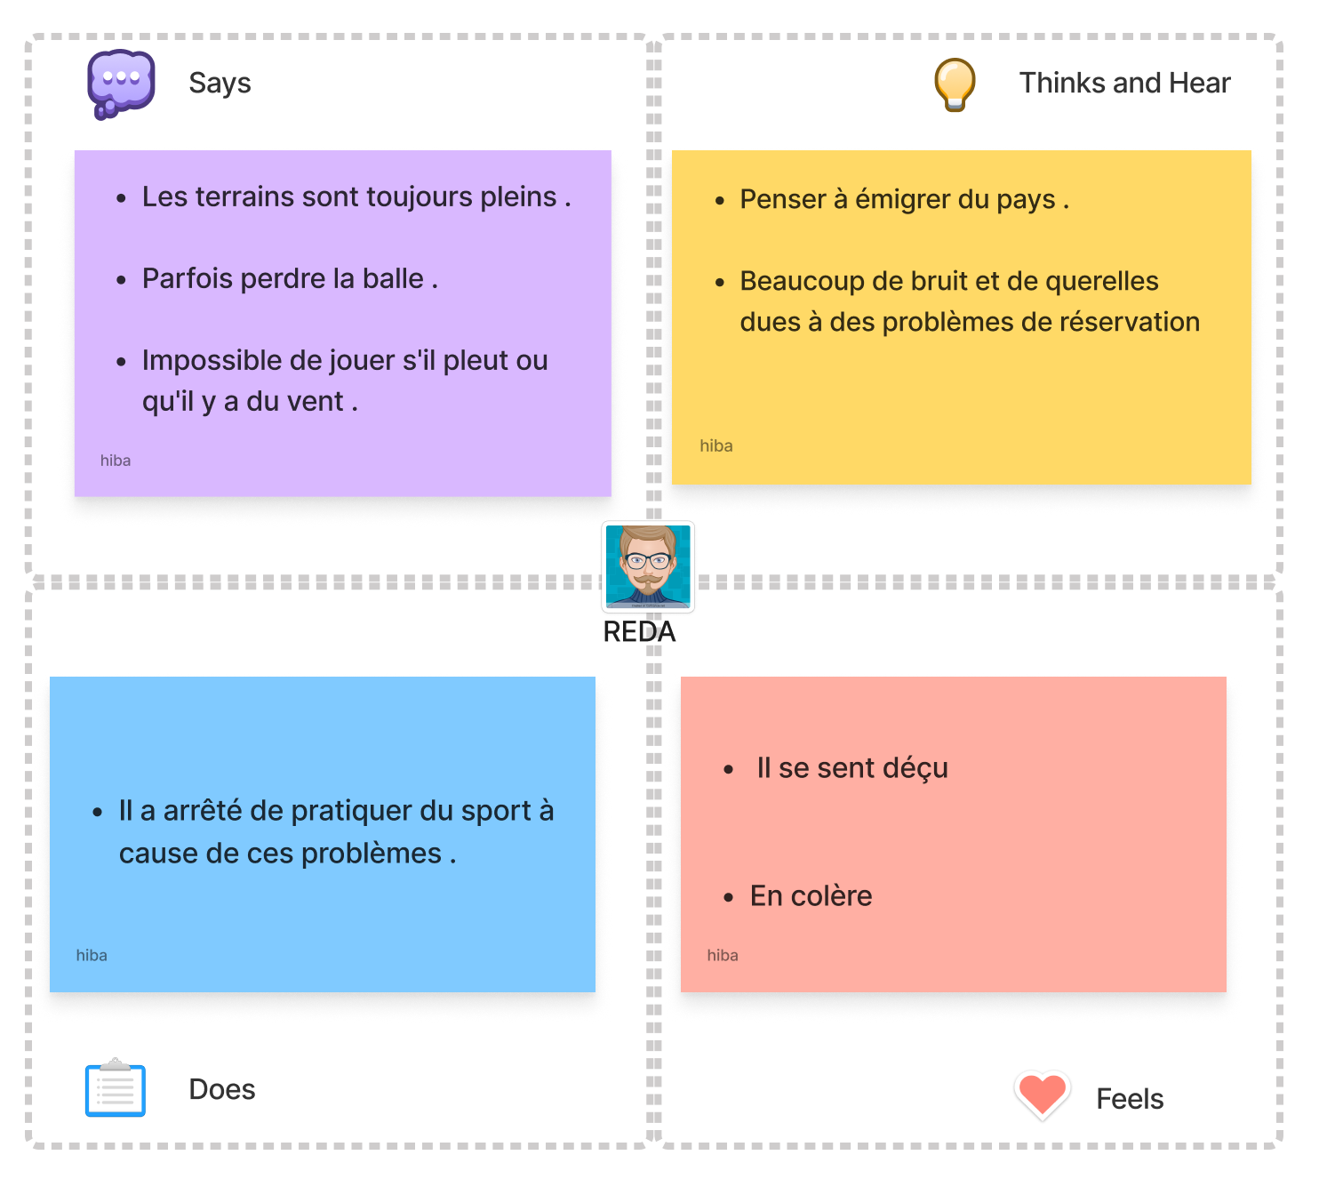

Carte d’empathie de Reda

Slide 8
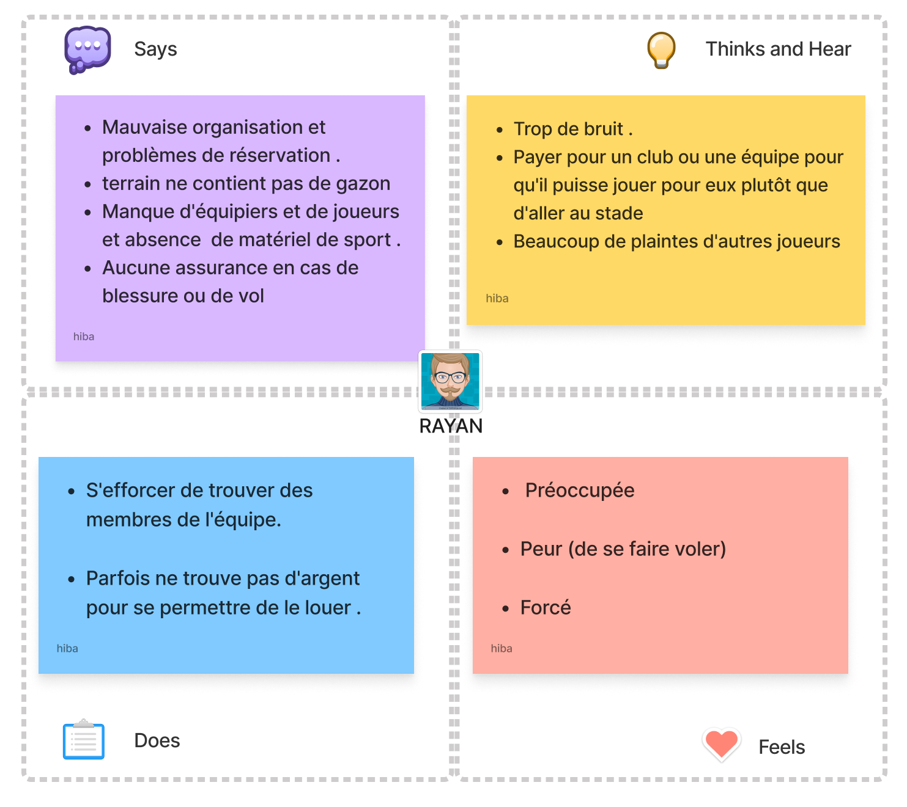
Carte d’empathie de Rayan

Slide 9
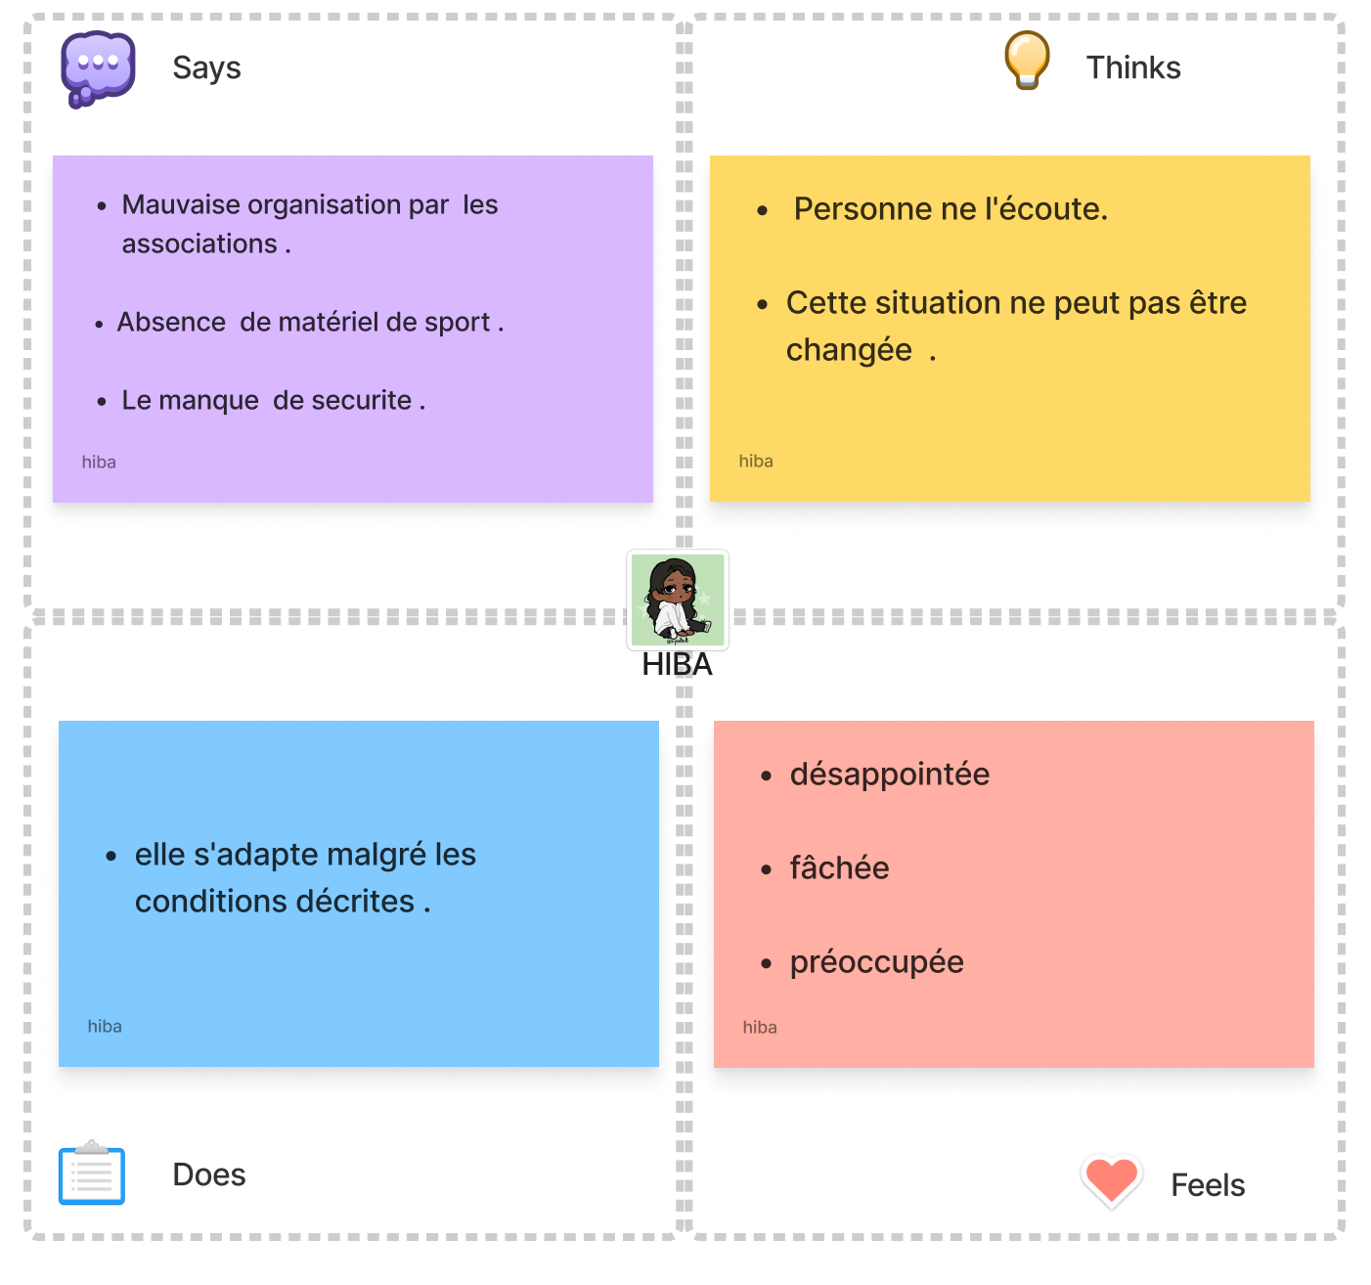
Carte d’empathie de Hiba
. Déçu

Slide 10
02
Définir les problèmes :

Slide 11
Les problemes
01
Problème de réservation à cause d' une mauvaise organisation des associations .
03
Les terrains sont toujours pleins .
02
Le manque de l'organisateur et responsable (généralement le gardien).
Absence de matériel de sport (ballons, plan, etc...)
04
05
Les stades sont en mauvais état (pas de gazon, pas clôture, pas de gardien et sécurité, Pas de matériel) .

Slide 12
03
Ideation :

Slide 13

Après avoir interrogé de nombreux joueurs , nous avons constaté que nos solutions devaient convenir aux joueurs de tous âges, aux différents sports qu'ils pratiquent et aux conditions météorologiques.

Slide 14
04
Prototype:

Slide 15
Nous avons créé un prototype d'une version du produit afin d'étudier les principales solutions générées pendant la phase (Ideation).

Slide 16
Prototype
La mis en place de guichet automatique de tickets
Déposer une plainte auprès des autorités compétentes
Designe finale du tickets
Etape 1
Etape 2
Etape 3
Etape 4
Etape 5
La maquette de l’interface du guichet
Nouveau plan de terrains

Slide 17
05
Test :

Slide 18

Après la fin des travaux sur le prototype, nous avons expérimenté en prenant l'avis des utilisateurs sur celui-ci .
Leurs avis étaient positifs, car ils aimaient le prototype et y voyaient une solution efficace à leurs problèmes.

Slide 19
Merci pour votre attention!

